Slide 1
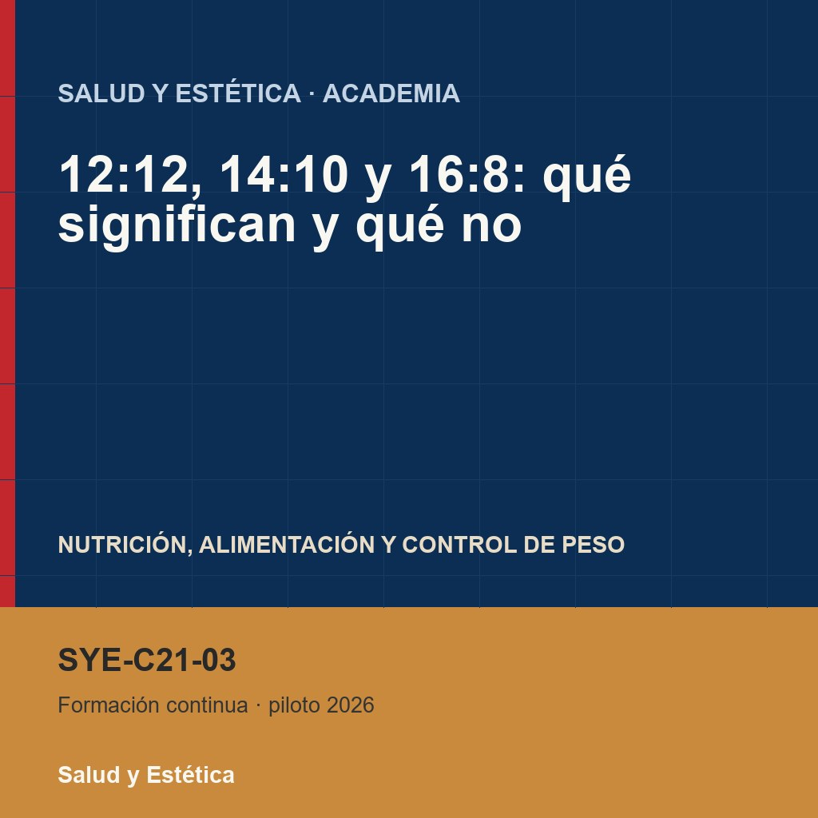
12:12, 14:10 y 16:8:
qué significan y qué no
Salud y Estética
Ver el OA en saludyestetica.lumbre.lat
Notes:
Objeto de aprendizaje de Lumbre · Salud y Estética
Enlace: https://saludyestetica.lumbre.lat/object/sye-c21-r01-oa03-doce-doce-catorce-diez-dieciseis-ocho

Slide 2
Acerca de este OA · 1 de 2
Objetivo
Leer correctamente las proporciones de un esquema de ayuno, ubicarlas en un reloj real y distinguir lo que esas horas describen de lo que no garantizan, sin tratarlas como niveles ni como recomendación.
Descripción
Tercera lección del curso. Explica cómo se leen 12:12, 14:10 y 16:8, qué es una ventana de alimentación, qué no aseguran esas horas y por qué la adherencia pesa más que subir de esquema. Sin retos ni ayunos prolongados.
12:12, 14:10 y 16:8: qué significan y qué no
2 / 69
Notes:
Enlace al OA: https://saludyestetica.lumbre.lat/object/sye-c21-r01-oa03-doce-doce-catorce-diez-dieciseis-ocho

Slide 3
Acerca de este OA · 2 de 2
Autoría: Salud y Estética
Etiquetas: 16:8 · ventana de alimentación · ayuno intermitente · adherencia · adultos
12:12, 14:10 y 16:8: qué significan y qué no
3 / 69
Notes:
Continuación de «Acerca de este OA» (2 de 2).

Slide 4
12:12, 14:10 y 16:8: qué significan y qué no · 1 de 2
Público y alcance
Adultos de 18 años o más que quieren entender qué significan las proporciones de los esquemas de ayuno más citados. El OA describe y compara; no recomienda 16:8 ni ningún otro esquema, y no indica cómo ayunar. No habilita para ejercer ninguna profesión sanitaria.
En la sala de espera de un gimnasio, cuatro personas comparan sus esquemas. Una dice que hace 12:12, otra que 14:10, otra que 16:8. La cuarta cuenta que pasó de 16:8 a 18:6 y pregunta si ya puede ir por 20:4, porque siente que «subió de nivel».
12:12, 14:10 y 16:8: qué significan y qué no
4 / 69

Slide 5
12:12, 14:10 y 16:8: qué significan y qué no · 2 de 2
Nadie ha puesto las horas en un reloj ni ha dicho qué come dentro de su ventana. La conversación trata las proporciones como si fueran grados de una escalera: más horas, más avance. Esta lección no va a decirte cuál esquema elegir ni cuántas horas hacer; el curso no recomienda el ayuno.
Va a enseñarte a leer qué dicen esos números, qué no dicen y por qué la idea de nivel es un invento que conviene reconocer a tiempo.
12:12, 14:10 y 16:8: qué significan y qué no
5 / 69
Notes:
Continuación de «12:12, 14:10 y 16:8: qué significan y qué no» (2 de 2).

Slide 6
Cómo se leen las proporciones · 1 de 2
Un esquema como 16:8 se lee con una regla sencilla: el primer número son las horas sin comer y el segundo son las horas de la ventana de alimentación. Así, 16:8 significa 16 horas sin ingerir energía y una ventana de 8 horas para comer; 14:10 significa 14 y 10; 12:12 reparte el día en partes iguales. Los dos números suman 24, y esa suma es la primera comprobación de que se está leyendo bien. Si la suma no da 24, no es un esquema de ventana diaria: puede ser un error de escritura o una proporción de otro tipo. Antes de discutir beneficios, verifica la aritmética.
12:12, 14:10 y 16:8: qué significan y qué no
6 / 69

Slide 7
Cómo se leen las proporciones · 2 de 2
Hay una trampa de convención: algunas personas escriben la proporción al revés, con la ventana primero. Por eso conviene preguntar «¿cuál es la ventana?» en lugar de suponer. Si alguien dice 8:16 y asegura que come durante 16 horas, probablemente está usando la otra convención. En este curso el primer número siempre es el periodo sin comer. Sin esa aclaración, dos personas pueden discutir durante media hora sobre esquemas que en realidad no entienden igual. La pregunta toma diez segundos y ahorra discusiones enteras.
12:12, 14:10 y 16:8: qué significan y qué no
7 / 69
Notes:
Continuación de «Cómo se leen las proporciones» (2 de 2).

Slide 8
Tres relojes, la misma aritmética · 1 de 5
Puesto en horas reales, 16:8 con ventana de 12:00 a 20:00 significa que la última comida entra antes de las ocho de la noche y la primera del día siguiente, después del mediodía. Un 14:10 con ventana de 8:00 a 18:00 mueve la franja hacia la mañana y deja la noche fuera. Un 12:12 con ventana de 7:00 a 19:00 reparte el día en dos mitades y conserva desayuno y cena temprana. Son ejemplos para leer, no sugerencias: la ubicación de la ventana cambia el esquema aunque las horas sean las mismas. Por eso el mismo número puede describir dos formas de comer que no se parecen.
12:12, 14:10 y 16:8: qué significan y qué no
8 / 69

Slide 9
Tres relojes, la misma aritmética · 2 de 5
Esa es la parte que la conversación suele saltarse. «Hago 16:8» no dice si la persona desayuna o no, si cena con su familia, si trabaja de noche o si su ventana cae en las peores horas de su día. Dos personas con el mismo 16:8 pueden tener experiencias opuestas porque lo ubicaron distinto. La proporción describe una duración; el reloj describe la vida. La lección siguiente trabaja justamente la diferencia entre ventanas tempranas y tardías. Cuando alguien comparte su esquema, lo primero que suele faltar en la conversación es el reloj.
12:12, 14:10 y 16:8: qué significan y qué no
9 / 69
Notes:
Continuación de «Tres relojes, la misma aritmética» (2 de 5).

Slide 10
Tres relojes, la misma aritmética · 3 de 5
Qué describe esta lección
Cómo se leen las proporciones y qué información aportan. No recomienda 16:8 ni ningún otro esquema, no indica cómo ayunar y no sustituye una consulta. Sirve para entender una conversación y para no confundir dificultad con progreso.
12:12, 14:10 y 16:8: qué significan y qué no
10 / 69
Notes:
Continuación de «Tres relojes, la misma aritmética» (3 de 5).

Slide 11
Tres relojes, la misma aritmética · 4 de 5
Las horas no son un aval de seguridad
Embarazo, lactancia, menores de 18 años, antecedentes de trastorno de la conducta alimentaria, diabetes tratada, enfermedad renal o hepática y medicación con horarios exigen consulta antes de mover las comidas. Que un esquema sea popular no lo hace adecuado para tu caso.
12:12, 14:10 y 16:8: qué significan y qué no
11 / 69
Notes:
Continuación de «Tres relojes, la misma aritmética» (4 de 5).

Slide 12
Tres relojes, la misma aritmética · 5 de 5
La prueba del reloj
Antes de opinar sobre un esquema, ponlo en horas reales y cuenta qué comidas quedan dentro y cuáles fuera. La mitad de las discusiones sobre 16:8 se resuelven cuando alguien dibuja la ventana sobre su propio día.
12:12, 14:10 y 16:8: qué significan y qué no
12 / 69
Notes:
Continuación de «Tres relojes, la misma aritmética» (5 de 5).

Slide 13
Qué es una ventana de alimentación · 1 de 2
La ventana de alimentación es la franja del día en la que se concentran las comidas y las bebidas con energía. No es una comida ni un permiso para comer sin medida: es el tiempo disponible. Dentro caben dos, tres o más ocasiones de comer, según la persona y el esquema. Fuera de la ventana no se ingiere energía, y lo que se bebe en ese periodo es una decisión individual que depende del contexto clínico; esta lección no fija una regla. Una bebida con energía dentro de lo que se consideraba ayuno cambia el esquema, aunque no se le llame comida.
12:12, 14:10 y 16:8: qué significan y qué no
13 / 69

Slide 14
Qué es una ventana de alimentación · 2 de 2
Entender la ventana como un espacio, y no como una prueba de resistencia, cambia las preguntas. En lugar de «¿cuánto aguanto?», la pregunta útil es «¿qué cabe en esas horas y me alcanza?». Si en la ventana no caben comida suficiente, variedad y los horarios de la medicación, el problema no se resuelve con más disciplina: se resuelve revisando el esquema o consultando. La ventana es una condición del día, no una medida de carácter. Una ventana que sólo funciona en teoría es una ventana que todavía no se ha probado en tu vida.
12:12, 14:10 y 16:8: qué significan y qué no
14 / 69
Notes:
Continuación de «Qué es una ventana de alimentación» (2 de 2).

Slide 15
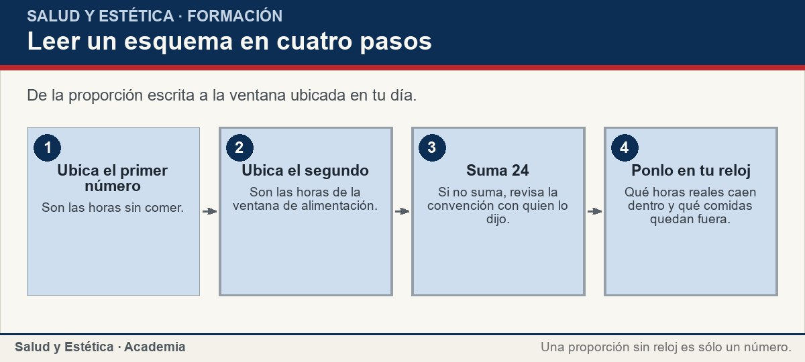
Qué es una ventana de alimentación
De la proporción escrita a la ventana ubicada en tu día.
Ver imagen original en el OA
Notes:
Imagen del OA: assets/fig-1-flujo.jpg
Texto alternativo: Leer un esquema en cuatro pasos
Pie: De la proporción escrita a la ventana ubicada en tu día.
Enlace: https://saludyestetica.lumbre.lat/object/sye-c21-r01-oa03-doce-doce-catorce-diez-dieciseis-ocho

Slide 16
Lo que esas horas no garantizan · 1 de 2
Ninguna proporción garantiza por sí sola un déficit de energía. Se puede hacer 16:8 y comer lo mismo o más que antes, sobre todo si la ventana se vive con hambre acumulada. Tampoco garantiza calidad: una ventana de ocho horas rellena de ultraprocesados sigue siendo un patrón pobre. Y no enciende un interruptor biológico a una hora exacta: la autofagia no tiene una hora universal de activación ni beneficios clínicos humanos demostrados, y la cetosis depende de la cantidad y el tipo de alimentos, no sólo del reloj.
12:12, 14:10 y 16:8: qué significan y qué no
16 / 69

Slide 17
Lo que esas horas no garantizan · 2 de 2
Lo que sí describen las horas es dificultad y número de ocasiones para comer. A menor ventana, más difícil resulta cubrir lo necesario para algunas personas y más fácil resulta comer menos para otras. Esa es toda la información que la proporción aporta. Cualquier otra promesa —superioridad, limpieza, resultado garantizado— viene de quien la vende, no del esquema. Por eso, cuando escuches una promesa ligada a una proporción, separa lo que es aritmética de lo que es publicidad: la aritmética se comprueba en un reloj; la publicidad no se comprueba en ningún lado.
12:12, 14:10 y 16:8: qué significan y qué no
17 / 69
Notes:
Continuación de «Lo que esas horas no garantizan» (2 de 2).

Slide 18
Lo que esas horas no garantizan
Situaciones frecuentes alrededor de los esquemas y qué conviene revisar. La última columna orienta la decisión; no indica un horario ni un esquema.
12:12, 14:10 y 16:8: qué significan y qué no
18 / 69
Notes:
Título completo de la tabla que sigue.

Slide 19
Tabla · 1 de 2
Situación | Qué hay detrás | Decisión con criterio
Escuché que 16:8 es el «nivel 2» | Una jerarquía que no existe | No hay niveles: hay horarios con distinta dificultad y distintos riesgos.
Quiero pasar de 16:8 a 18:6 porque ya me acostumbré | Más horas no es más progreso | Define qué esperas mejorar y con qué lo vas a medir.
Cumplo 16:8, pero ceno ultraprocesados | Horario sin calidad | La ventana no mejora el contenido de lo que entra.
12:12, 14:10 y 16:8: qué significan y qué no
19 / 69
Notes:
Tabla del OA: Tabla
Enlace: https://saludyestetica.lumbre.lat/object/sye-c21-r01-oa03-doce-doce-catorce-diez-dieciseis-ocho

Slide 20
Tabla · 2 de 2
Situación | Qué hay detrás | Decisión con criterio
Tengo diabetes tratada y quiero empezar 14:10 | Riesgo clínico y horarios de medicación | Consulta antes: el tratamiento manda sobre el esquema.
En mi casa cenan a las 21 y mi ventana cierra a las 18 | Choque con la vida real | La adherencia se decide ahí, no en la teoría.
Quiero hacer un reto de 30 días de 20:4 | Reto y restricción fuerte | Este curso no propone retos ni ayunos prolongados.
12:12, 14:10 y 16:8: qué significan y qué no
20 / 69
Notes:
Tabla del OA: Tabla
Enlace: https://saludyestetica.lumbre.lat/object/sye-c21-r01-oa03-doce-doce-catorce-diez-dieciseis-ocho

Slide 21
La adherencia manda · 1 de 2
Cuando se comparan esquemas, las diferencias de resultado suelen ser pequeñas y la adherencia explica buena parte de lo que se observa. Un ensayo con ventanas de 8 a 10 horas encontró beneficios modestos a los tres meses; no es un efecto espectacular ni permanente, y muchas personas abandonan antes de ese plazo. Un esquema que no se puede sostener no se puede evaluar: se convierte en un episodio del que sólo queda el recuerdo del hambre. Los ensayos suelen medir pocos meses, y eso también es parte de lo que no se sabe: el largo plazo sigue siendo una pregunta abierta.
12:12, 14:10 y 16:8: qué significan y qué no
21 / 69

Slide 22
La adherencia manda · 2 de 2
La adherencia no es un rasgo moral, es un ajuste entre el esquema y la vida: trabajo, traslados, cenas familiares, viajes, turnos, medicación. Por eso dos personas con el mismo 16:8 obtienen experiencias distintas. Si el esquema exige pelearse con la cena de tu casa todas las noches, el costo se paga en algún lado: en el sueño, en el ánimo o en la comida que se compensa a escondidas. Ningún esquema compensa un entorno que no lo acomoda; si tu vida cambia cada semana, el esquema tendrá que cambiar con ella o romperse.
12:12, 14:10 y 16:8: qué significan y qué no
22 / 69
Notes:
Continuación de «La adherencia manda» (2 de 2).

Slide 23
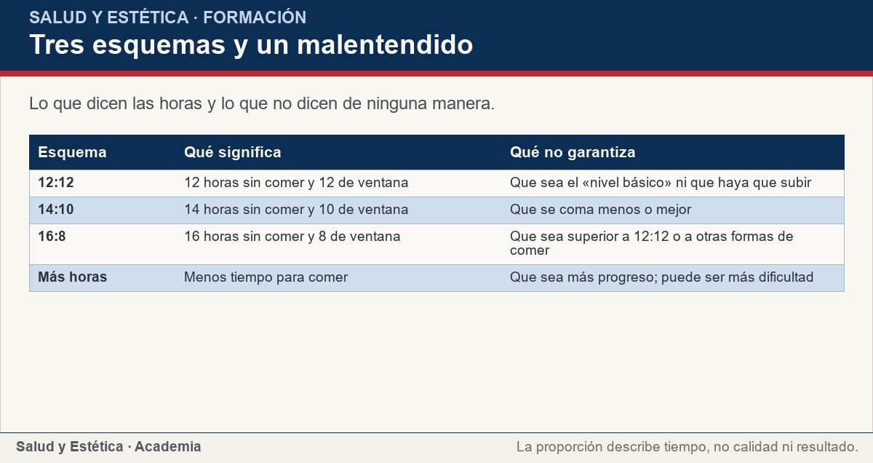
La adherencia manda
Lo que dicen las horas y lo que no dicen de ninguna manera.
Ver imagen original en el OA
Notes:
Imagen del OA: assets/fig-2-matriz.jpg
Texto alternativo: Tres esquemas y un malentendido
Pie: Lo que dicen las horas y lo que no dicen de ninguna manera.
Enlace: https://saludyestetica.lumbre.lat/object/sye-c21-r01-oa03-doce-doce-catorce-diez-dieciseis-ocho

Slide 24
Por qué no es una escalera · 1 de 2
La idea de que 12:12 es el nivel uno, 14:10 el dos y 16:8 el tres es una metáfora comercial, no una descripción de la evidencia. No existe un orden de esquemas que garantice más salud por más horas. Pasar de 16:8 a 18:6 no es ascender: es cambiar un esquema por otro con menos tiempo para comer, más dificultad para cubrir lo necesario y, en algunas personas, más riesgo. Llamarlo progreso confunde esfuerzo con resultado. La dificultad puede ser una señal de que el esquema no encaja, no una medalla que se gana con más horas.
12:12, 14:10 y 16:8: qué significan y qué no
24 / 69

Slide 25
Por qué no es una escalera · 2 de 2
El progreso, si se quiere usar la palabra, se mide con otras cosas: si comes suficiente y variado, si duermes y te mueves, si el esquema se sostiene sin deteriorar tu vida social, si no aparecen señales de alarma. Esas medidas no suben con las horas. Y cuando alguien propone un reto de más días o más horas como prueba de superación, conviene recordar que este curso no propone retos ni ayunos prolongados: esos casos requieren supervisión y quedan fuera de lo que una lección puede acompañar. Un reto no es evidencia, y la superación personal no es un indicador de salud.
12:12, 14:10 y 16:8: qué significan y qué no
25 / 69
Notes:
Continuación de «Por qué no es una escalera» (2 de 2).

Slide 26
Sección
Por qué no es una escalera · Procedimiento: leer un esquema sin convertirlo en meta · Paso 1 de 6
Pregunta qué número es cuál
Antes de opinar, aclara la convención: en este curso el primer número son las horas sin comer y el segundo la ventana. Si la otra persona lo usa al revés, no discutan resultados: primero pongan los números en el mismo orden. La mitad de los malentendidos sobre 16:8 empieza aquí.
12:12, 14:10 y 16:8: qué significan y qué no
26 / 69
Notes:
Recorrido: Procedimiento: leer un esquema sin convertirlo en meta
Paso 1 de 6: Pregunta qué número es cuál
Texto del paso: Antes de opinar, aclara la convención: en este curso el primer número son las horas sin comer y el segundo la ventana. Si la otra persona lo usa al revés, no discutan resultados: primero pongan los números en el mismo orden. La mitad de los malentendidos sobre 16:8 empieza aquí.
Enlace: https://saludyestetica.lumbre.lat/object/sye-c21-r01-oa03-doce-doce-catorce-diez-dieciseis-ocho

Slide 27
Sección
Por qué no es una escalera · Procedimiento: leer un esquema sin convertirlo en meta · Paso 2 de 6
Ponlo en un reloj de 24 horas
Dibuja la línea del día y coloca la ventana con horas concretas. Verás qué comidas quedan dentro, cuáles fuera y qué actividades coinciden. Un esquema que en abstracto parece razonable puede dejar fuera el desayuno con tus hijos o la cena con tu familia; eso no es un detalle, es el esquema real.
12:12, 14:10 y 16:8: qué significan y qué no
27 / 69
Notes:
Recorrido: Procedimiento: leer un esquema sin convertirlo en meta
Paso 2 de 6: Ponlo en un reloj de 24 horas
Texto del paso: Dibuja la línea del día y coloca la ventana con horas concretas. Verás qué comidas quedan dentro, cuáles fuera y qué actividades coinciden. Un esquema que en abstracto parece razonable puede dejar fuera el desayuno con tus hijos o la cena con tu familia; eso no es un detalle, es el esquema real.
Enlace: https://saludyestetica.lumbre.lat/object/sye-c21-r01-oa03-doce-doce-catorce-diez-dieciseis-ocho

Slide 28
Sección
Por qué no es una escalera · Procedimiento: leer un esquema sin convertirlo en meta · Paso 3 de 6
Cuenta las ocasiones de comer
Dentro de la ventana, ¿cuántas comidas caben y de qué tamaño? Si sólo cabe una comida grande, el esquema se parece más a una comida al día que a un patrón repartido, con sus propias dificultades. Si caben tres, la pregunta cambia: si son suficientes y variadas. La proporción no responde eso.
12:12, 14:10 y 16:8: qué significan y qué no
28 / 69
Notes:
Recorrido: Procedimiento: leer un esquema sin convertirlo en meta
Paso 3 de 6: Cuenta las ocasiones de comer
Texto del paso: Dentro de la ventana, ¿cuántas comidas caben y de qué tamaño? Si sólo cabe una comida grande, el esquema se parece más a una comida al día que a un patrón repartido, con sus propias dificultades. Si caben tres, la pregunta cambia: si son suficientes y variadas. La proporción no responde eso.
Enlace: https://saludyestetica.lumbre.lat/object/sye-c21-r01-oa03-doce-doce-catorce-diez-dieciseis-ocho

Slide 29
Sección
Por qué no es una escalera · Procedimiento: leer un esquema sin convertirlo en meta · Paso 4 de 6
Revisa el contexto antes que la teoría
Medicación y sus horarios, diabetes tratada, embarazo, lactancia, antecedentes de trastorno de la conducta alimentaria, enfermedad renal o hepática, turnos de trabajo. Cualquiera de esos elementos puede hacer que un esquema popular no sea adecuado para ti. No es una lista de prohibiciones: es una lista de conversaciones que van antes.
12:12, 14:10 y 16:8: qué significan y qué no
29 / 69
Notes:
Recorrido: Procedimiento: leer un esquema sin convertirlo en meta
Paso 4 de 6: Revisa el contexto antes que la teoría
Texto del paso: Medicación y sus horarios, diabetes tratada, embarazo, lactancia, antecedentes de trastorno de la conducta alimentaria, enfermedad renal o hepática, turnos de trabajo. Cualquiera de esos elementos puede hacer que un esquema popular no sea adecuado para ti. No es una lista de prohibiciones: es una lista de conversaciones que van antes.
Enlace: https://saludyestetica.lumbre.lat/object/sye-c21-r01-oa03-doce-doce-catorce-diez-dieciseis-ocho

Slide 30
Sección
Por qué no es una escalera · Procedimiento: leer un esquema sin convertirlo en meta · Paso 5 de 6
Define qué observarías si lo probaras
No las horas: hambre, saciedad, energía, sueño, digestión, adherencia y, si el peso era el tema, el peso con la misma báscula y el mismo día. Escribe el criterio antes de empezar. Sin criterio, cualquier semana buena parece confirmación y cualquier semana mala parece falta de esfuerzo.
12:12, 14:10 y 16:8: qué significan y qué no
30 / 69
Notes:
Recorrido: Procedimiento: leer un esquema sin convertirlo en meta
Paso 5 de 6: Define qué observarías si lo probaras
Texto del paso: No las horas: hambre, saciedad, energía, sueño, digestión, adherencia y, si el peso era el tema, el peso con la misma báscula y el mismo día. Escribe el criterio antes de empezar. Sin criterio, cualquier semana buena parece confirmación y cualquier semana mala parece falta de esfuerzo.
Enlace: https://saludyestetica.lumbre.lat/object/sye-c21-r01-oa03-doce-doce-catorce-diez-dieciseis-ocho

Slide 31
Sección
Por qué no es una escalera · Procedimiento: leer un esquema sin convertirlo en meta · Paso 6 de 6
Decide sin escalera
Mantener, ajustar o consultar; ninguna de las tres es ascender ni fracasar. Si el esquema funciona porque puedes comer bien y sostenerlo, no necesita más horas para «mejorar». Si no funciona, más horas no lo van a arreglar. La salida de la escalera es una decisión, no un nivel que se desbloquea.
12:12, 14:10 y 16:8: qué significan y qué no
31 / 69
Notes:
Recorrido: Procedimiento: leer un esquema sin convertirlo en meta
Paso 6 de 6: Decide sin escalera
Texto del paso: Mantener, ajustar o consultar; ninguna de las tres es ascender ni fracasar. Si el esquema funciona porque puedes comer bien y sostenerlo, no necesita más horas para «mejorar». Si no funciona, más horas no lo van a arreglar. La salida de la escalera es una decisión, no un nivel que se desbloquea.
Enlace: https://saludyestetica.lumbre.lat/object/sye-c21-r01-oa03-doce-doce-catorce-diez-dieciseis-ocho

Slide 32
Por qué no es una escalera · Caso trabajado: Nadia lee al revés · Paso 1 de 3
Los datos del caso
Caso ficticio. Nadia, nombre inventado, 29 años, comparte el desayuno con su hija a las 7:00 y toma una medicación diaria al despertar. Escucha que «16:8 es lo mejor» y cree que significa 16 horas de ventana y 8 sin comer. Con esa lectura, concluye que puede desayunar, comer y cenar con holgura y que el esquema es facilísimo. Nunca lo pone en un reloj.
12:12, 14:10 y 16:8: qué significan y qué no
32 / 69
Notes:
Recorrido: Caso trabajado: Nadia lee al revés
Paso 1 de 3: Los datos del caso
Texto del paso: Caso ficticio. Nadia, nombre inventado, 29 años, comparte el desayuno con su hija a las 7:00 y toma una medicación diaria al despertar. Escucha que «16:8 es lo mejor» y cree que significa 16 horas de ventana y 8 sin comer. Con esa lectura, concluye que puede desayunar, comer y cenar con holgura y que el esquema es facilísimo. Nunca lo pone en un reloj.
Enlace: https://saludyestetica.lumbre.lat/object/sye-c21-r01-oa03-doce-doce-catorce-diez-dieciseis-ocho

Slide 33
Por qué no es una escalera · Caso trabajado: Nadia lee al revés · Paso 2 de 3
Lo que cambia al leer bien
Al aclarar la convención, Nadia entiende que 16:8 son 16 horas sin comer y una ventana de 8. Si elige 12:00 a 20:00, pierde el desayuno con su hija; si elige 8:00 a 16:00, pierde la cena. El esquema no era fácil: era otro. También recuerda que su medicación tiene un horario y que no debería moverlo por imitar a una compañera.
12:12, 14:10 y 16:8: qué significan y qué no
33 / 69
Notes:
Recorrido: Caso trabajado: Nadia lee al revés
Paso 2 de 3: Lo que cambia al leer bien
Texto del paso: Al aclarar la convención, Nadia entiende que 16:8 son 16 horas sin comer y una ventana de 8. Si elige 12:00 a 20:00, pierde el desayuno con su hija; si elige 8:00 a 16:00, pierde la cena. El esquema no era fácil: era otro. También recuerda que su medicación tiene un horario y que no debería moverlo por imitar a una compañera.
Enlace: https://saludyestetica.lumbre.lat/object/sye-c21-r01-oa03-doce-doce-catorce-diez-dieciseis-ocho

Slide 34
Por qué no es una escalera · Caso trabajado: Nadia lee al revés · Paso 3 de 3
La decisión que queda
Nadia no elige un esquema ese día. Decide poner las proporciones en el reloj antes de opinar, conservar el desayuno con su hija y consultar con quien indica su medicación si alguna vez considera cambiar sus horarios de comida. El caso no concluye que 16:8 sea malo ni bueno: muestra que una proporción mal leída puede parecer una solución y ser sólo un malentendido.
12:12, 14:10 y 16:8: qué significan y qué no
34 / 69
Notes:
Recorrido: Caso trabajado: Nadia lee al revés
Paso 3 de 3: La decisión que queda
Texto del paso: Nadia no elige un esquema ese día. Decide poner las proporciones en el reloj antes de opinar, conservar el desayuno con su hija y consultar con quien indica su medicación si alguna vez considera cambiar sus horarios de comida. El caso no concluye que 16:8 sea malo ni bueno: muestra que una proporción mal leída puede parecer una solución y ser sólo un malentendido.
Enlace: https://saludyestetica.lumbre.lat/object/sye-c21-r01-oa03-doce-doce-catorce-diez-dieciseis-ocho

Slide 35
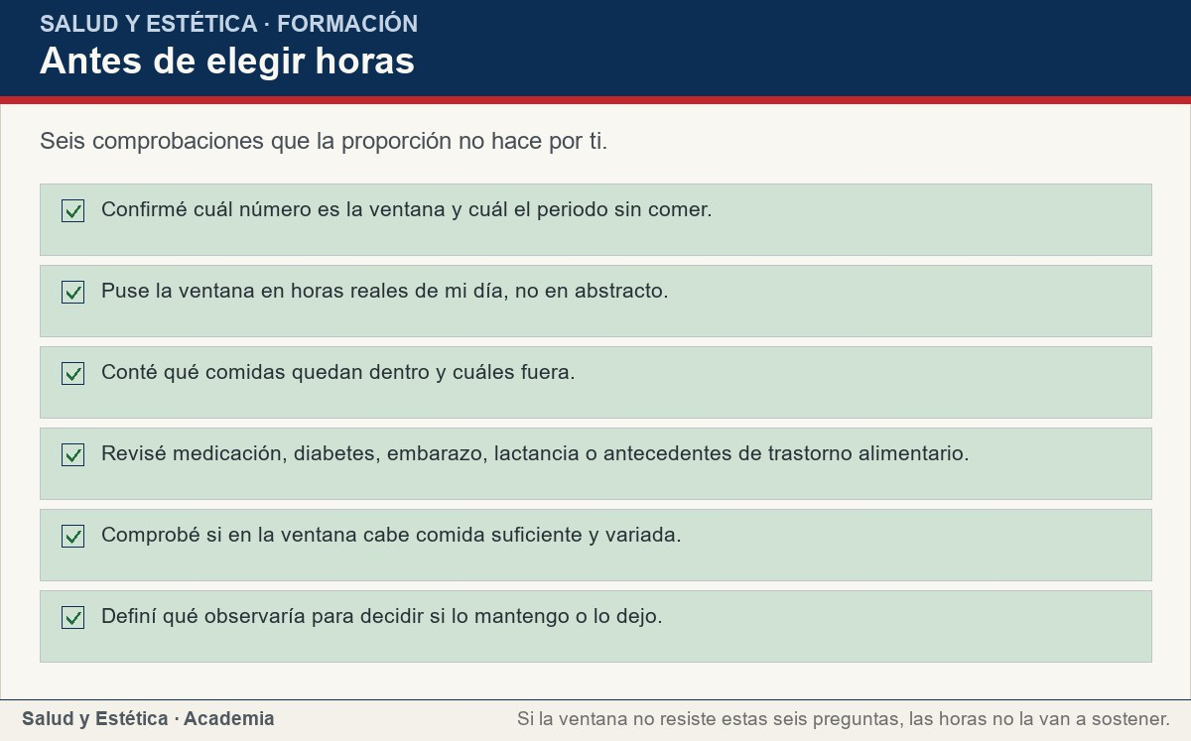
Por qué no es una escalera
Seis comprobaciones que la proporción no hace por ti.
Ver imagen original en el OA
Notes:
Imagen del OA: assets/fig-3-checklist.jpg
Texto alternativo: Antes de elegir horas
Pie: Seis comprobaciones que la proporción no hace por ti.
Enlace: https://saludyestetica.lumbre.lat/object/sye-c21-r01-oa03-doce-doce-catorce-diez-dieciseis-ocho

Slide 36
Errores frecuentes · 1 de 2
•
Leer la proporción al revés. Creer que 16:8 son 16 horas de comida y 8 de ayuno cambia por completo el esquema y las conclusiones. La convención se aclara antes de discutir resultados, no después.
•
Tratar las horas como niveles. Pasar de 12:12 a 16:8 no es ascender. Es cambiar un esquema por otro con menos tiempo para comer. Llamarlo progreso confunde esfuerzo con beneficio y empuja a más restricción sin pregunta.
12:12, 14:10 y 16:8: qué significan y qué no
36 / 69

Slide 37
Errores frecuentes · 2 de 2
•
Copiar la ventana sin mirar el reloj real. Un esquema que suena razonable puede excluir la comida que compartes con tu familia o caer en tus peores horas de trabajo. La ventana se decide sobre el día real, no sobre el papel.
•
Usar la ventana como permiso para compensar. Concentrar todas las comidas en menos horas no autoriza a llenarlas de cualquier cosa. La calidad sigue contando dentro de la ventana, y compensar el hambre acumulada es frecuente.
12:12, 14:10 y 16:8: qué significan y qué no
37 / 69
Notes:
Continuación de «Errores frecuentes» (2 de 2).

Slide 38
Criterios para decidir · 1 de 3
1.
Si no sabes cuál número es la ventana, todavía no entiendes el esquema: aclara la convención antes de opinar.
2.
Si alguien presenta las horas como niveles, pide la evidencia y compárala con otras formas de comer menos.
3.
Si el esquema te obliga a comer menos de lo que necesitas o peor, las horas no lo justifican.
4.
Si hay medicación con horarios, diabetes tratada, embarazo, lactancia o antecedentes de trastorno alimentario, la decisión pasa por consulta.
12:12, 14:10 y 16:8: qué significan y qué no
38 / 69

Slide 39
Criterios para decidir · 2 de 3
5.
Si necesitas un reto para sostenerlo, el problema no es tu fuerza de voluntad: es el diseño del esquema.
Límites y escalamiento
No adoptes 16:8 ni esquemas con ventanas más cortas por tu cuenta si estás embarazada o lactando, si tienes menos de 18 años, si hay antecedentes de trastorno de la conducta alimentaria, diabetes tratada, enfermedad renal o hepática, o medicación que exige horarios.
12:12, 14:10 y 16:8: qué significan y qué no
39 / 69
Notes:
Continuación de «Criterios para decidir» (2 de 3).

Slide 40
Criterios para decidir · 3 de 3
Interrumpe y consulta si aparecen mareos, desmayos, debilidad intensa, atracones, culpa persistente, obsesión con las horas o una pérdida de peso rápida que no buscabas.
Los ayunos de 24 horas o más y los retos de varios días quedan fuera de este curso y requieren supervisión profesional; esta lección no enseña a realizarlos. Ante un desmayo o un deterioro rápido, se acude al servicio de emergencias.
12:12, 14:10 y 16:8: qué significan y qué no
40 / 69
Notes:
Continuación de «Criterios para decidir» (3 de 3).

Slide 41
Actividad 1 · Opción múltiple
Sección: Comprueba lo que aprendiste
¿Qué significa un esquema de 14:10?
A) 14 horas de ventana para comer y 10 sin comer.
B) 14 horas sin comer y una ventana de 10 horas para comer.
C) 14 comidas a la semana y 10 ayunos.
D) Que se debe comer cada 14 horas durante 10 días.
12:12, 14:10 y 16:8: qué significan y qué no
41 / 69
Notes:
Solución: B) 14 horas sin comer y una ventana de 10 horas para comer.
Explicación: El primer número son las horas sin comer y el segundo las de la ventana. Los dos suman 24. Leerlo al revés cambia por completo el esquema y las conclusiones.
Evidencia: Convención del curso: primer número = periodo sin comer; segundo = ventana de alimentación.
Enlace al OA: https://saludyestetica.lumbre.lat/object/sye-c21-r01-oa03-doce-doce-catorce-diez-dieciseis-ocho

Slide 42
Actividad 2 · Opción múltiple
Sección: Comprueba lo que aprendiste
Alguien pasó de 16:8 a 18:6 y dice que «subió de nivel». ¿Qué respuesta es correcta?
A) Sí, cada dos horas más es un nivel superior de salud.
B) No hay niveles; más horas no implican mejor resultado y pueden dificultar comer suficiente.
C) Debería pasar directamente a 20:4 para completar el nivel.
D) El nivel depende del peso que haya bajado.
12:12, 14:10 y 16:8: qué significan y qué no
42 / 69
Notes:
Solución: B) No hay niveles; más horas no implican mejor resultado y pueden dificultar comer suficiente.
Explicación: Las proporciones no forman una escalera. Más horas significan menos tiempo para comer y más dificultad para algunas personas; el resultado depende de la suficiencia, la calidad y la adherencia, no del número.
Evidencia: No existe un orden de esquemas que garantice más salud por más horas.
Enlace al OA: https://saludyestetica.lumbre.lat/object/sye-c21-r01-oa03-doce-doce-catorce-diez-dieciseis-ocho

Slide 43
Actividad 3 · Verdadero o falso
Sección: Comprueba lo que aprendiste
En un esquema 16:8, la ventana de alimentación dura 16 horas.
A) Verdadero
B) Falso
12:12, 14:10 y 16:8: qué significan y qué no
43 / 69
Notes:
Solución: Falso
Explicación: Dura 8 horas; las 16 son el periodo sin comer. La confusión es frecuente y cambia todo el cálculo de horarios.
Evidencia: 16 + 8 = 24: el primer número es el ayuno y el segundo la ventana.
Enlace al OA: https://saludyestetica.lumbre.lat/object/sye-c21-r01-oa03-doce-doce-catorce-diez-dieciseis-ocho

Slide 44
Actividad 4 · Verdadero o falso
Sección: Comprueba lo que aprendiste
Las horas de un esquema no garantizan por sí solas comer menos ni comer mejor.
A) Verdadero
B) Falso
12:12, 14:10 y 16:8: qué significan y qué no
44 / 69
Notes:
Solución: Verdadero
Explicación: La proporción describe tiempo disponible. Si dentro de la ventana se come lo mismo o peor, las horas no producen el cambio que se les atribuye.
Evidencia: Horario, cantidad y calidad son variables distintas; la proporción sólo describe la primera.
Enlace al OA: https://saludyestetica.lumbre.lat/object/sye-c21-r01-oa03-doce-doce-catorce-diez-dieciseis-ocho

Slide 45
Actividad 5 · Relacionar · 1 de 2
Sección: Comprueba lo que aprendiste
Relaciona cada esquema con su lectura correcta.
Columna A
1. 12:12
2. 14:10
3. 16:8
4. 18:6
Columna B
A) 14 horas sin comer y 10 de ventana
B) 16 horas sin comer y 8 de ventana
12:12, 14:10 y 16:8: qué significan y qué no
45 / 69
Notes:
Solución: 12:12 → 12 horas sin comer y 12 de ventana
14:10 → 14 horas sin comer y 10 de ventana
16:8 → 16 horas sin comer y 8 de ventana
18:6 → 18 horas sin comer y 6 de ventana
Evidencia: Todos suman 24; el primer número siempre es el periodo sin comer.
Enlace al OA: https://saludyestetica.lumbre.lat/object/sye-c21-r01-oa03-doce-doce-catorce-diez-dieciseis-ocho

Slide 46
Actividad 5 · Relacionar · 2 de 2
C) 18 horas sin comer y 6 de ventana
D) 12 horas sin comer y 12 de ventana
12:12, 14:10 y 16:8: qué significan y qué no
46 / 69
Notes:
Continuación de «Actividad 5 · Relacionar» (2 de 2).

Slide 47
Actividad 6 · Completar la frase
Sección: Comprueba lo que aprendiste
En 16:8, el primer número indica las horas sin ___ y el segundo las horas de ___. Si un esquema no suma 24, conviene revisar la ___.
12:12, 14:10 y 16:8: qué significan y qué no
47 / 69
Notes:
Solución: comer · ventana · convención
Explicación: Leer bien exige identificar el periodo sin comer, la ventana y la convención que usa quien escribe. Sin esos tres datos, la proporción no significa nada.
Evidencia: La suma de ambos números debe dar 24 horas.
Enlace al OA: https://saludyestetica.lumbre.lat/object/sye-c21-r01-oa03-doce-doce-catorce-diez-dieciseis-ocho

Slide 48
Actividad 7 · Clasificar · 1 de 2
Sección: Comprueba lo que aprendiste
Clasifica cada afirmación según lo que corresponde.
Categorías
• Lo que significa
• Lo que no garantiza
• Requiere consulta
1. 16 horas sin comer y 8 de ventana
2. Bajar de peso automáticamente
3. Embarazo o lactancia
12:12, 14:10 y 16:8: qué significan y qué no
48 / 69
Notes:
Solución: 1. 16 horas sin comer y 8 de ventana → Lo que significa
2. Bajar de peso automáticamente → Lo que no garantiza
3. Embarazo o lactancia → Requiere consulta
4. La ventana se ubica en horas reales del día → Lo que significa
5. Ser superior a 12:12 → Lo que no garantiza
6. Diabetes tratada con medicación → Requiere consulta
Evidencia: Cada afirmación pertenece a un plano distinto: definición, límite o decisión clínica.
Enlace al OA: https://saludyestetica.lumbre.lat/object/sye-c21-r01-oa03-doce-doce-catorce-diez-dieciseis-ocho

Slide 49
Actividad 7 · Clasificar · 2 de 2
4. La ventana se ubica en horas reales del día
5. Ser superior a 12:12
6. Diabetes tratada con medicación
Clasifica cada elemento en una de las categorías.
12:12, 14:10 y 16:8: qué significan y qué no
49 / 69
Notes:
Continuación de «Actividad 7 · Clasificar» (2 de 2).

Slide 50
Actividad 8 · Detective de errores
Sección: Comprueba lo que aprendiste
Marca la línea donde se confunde dificultad con progreso.
A) Puse mi ventana en horas reales y vi qué comidas quedaban fuera.
B) Revisé si mi medicación exige un horario fijo.
C) Como aguanto 16 horas, voy a pasar a 20 para avanzar más rápido.
D) Anoté hambre y sueño durante dos semanas.
E) Decidí consultar antes de cambiar nada más.
12:12, 14:10 y 16:8: qué significan y qué no
50 / 69
Notes:
Solución: C) Como aguanto 16 horas, voy a pasar a 20 para avanzar más rápido.
Explicación: Aguantar más horas no es avanzar: es un esquema más restrictivo, con menos tiempo para comer y más riesgo de no cubrir lo necesario. La línea 2, en cambio, revisa el contexto clínico.
Evidencia: Más horas no equivalen a más progreso; el progreso se mide con suficiencia, calidad y adherencia.
Enlace al OA: https://saludyestetica.lumbre.lat/object/sye-c21-r01-oa03-doce-doce-catorce-diez-dieciseis-ocho

Slide 51
Revisión rápida · 1 de 2
Criterio de avance
Se considera superado con al menos 70% de acierto agregado en las actividades cubiertas.
Actividades cubiertas
• Opción múltiple · sye-c21-r01-oa03-ex01
• Opción múltiple · sye-c21-r01-oa03-ex02
• Verdadero o falso · sye-c21-r01-oa03-ex03
• Verdadero o falso · sye-c21-r01-oa03-ex04
• Relacionar · sye-c21-r01-oa03-ex05
12:12, 14:10 y 16:8: qué significan y qué no
51 / 69
Notes:
Compuerta de avance: Revisión rápida
Umbral declarado: 70%.
No se incluyen puntuaciones de ninguna sesión ni respuestas personales.
Enlace: https://saludyestetica.lumbre.lat/object/sye-c21-r01-oa03-doce-doce-catorce-diez-dieciseis-ocho

Slide 52
Revisión rápida · 2 de 2
• Completar la frase · sye-c21-r01-oa03-ex06
• Clasificar · sye-c21-r01-oa03-ex07
• Detective de errores · sye-c21-r01-oa03-ex08
Al superar: Lees las proporciones, las ubicas en un reloj y no las confundes con niveles.
Si aún no se alcanza: Repasa la matriz de los tres esquemas y vuelve a poner cada proporción en un reloj de 24 horas.
12:12, 14:10 y 16:8: qué significan y qué no
52 / 69
Notes:
Continuación de «Revisión rápida» (2 de 2).

Slide 53
Actividad 9 · Reflexión
Sección: Comprueba lo que aprendiste
Escribe qué esquema te llamó más la atención y por qué. Después ponlo en tu reloj real: ¿qué comida quedaría fuera y qué harías con ella? Si la respuesta te incomoda, eso ya es información.
Pregunta abierta · las respuestas personales no se incluyen en esta exportación.
12:12, 14:10 y 16:8: qué significan y qué no
53 / 69
Notes:
Reflexión del OA: Escribe qué esquema te llamó más la atención y por qué. Después ponlo en tu reloj real: ¿qué comida quedaría fuera y qué harías con ella? Si la respuesta te incomoda, eso ya es información.
No se exportan respuestas personales.
Enlace: https://saludyestetica.lumbre.lat/object/sye-c21-r01-oa03-doce-doce-catorce-diez-dieciseis-ocho

Slide 54
Juegos · Memoria de las proporciones
Cara A | Cara B
12:12 | 12 horas sin comer y 12 de ventana
14:10 | 14 horas sin comer y 10 de ventana
16:8 | 16 horas sin comer y 8 de ventana
Ventana de alimentación | Franja del día en la que se come
Escalera | Metáfora comercial que la evidencia no sostiene
12:12, 14:10 y 16:8: qué significan y qué no
54 / 69
Notes:
Tabla del OA: Juegos · Memoria de las proporciones
Enlace: https://saludyestetica.lumbre.lat/object/sye-c21-r01-oa03-doce-doce-catorce-diez-dieciseis-ocho

Slide 55
Juegos · Memoria de las proporciones · Cómo practicar
Este es el contenido estático del juego. Para emparejar las cartas y practicar la interacción, abre el OA.
Abrir el juego en el OA
12:12, 14:10 y 16:8: qué significan y qué no
55 / 69
Notes:
Juego de memoria: Juegos · Memoria de las proporciones
Enlace: https://saludyestetica.lumbre.lat/object/sye-c21-r01-oa03-doce-doce-catorce-diez-dieciseis-ocho

Slide 56
Juegos · Tarjetas para leer sin confundir · Tarjeta 1 de 5
Pregunta
¿Cómo se lee 16:8?
12:12, 14:10 y 16:8: qué significan y qué no
56 / 69
Notes:
Anverso: ¿Cómo se lee 16:8?
Reverso: 16 horas sin comer y una ventana de 8 horas para comer. Los dos números suman 24. Si alguien lo escribe al revés, aclara la convención antes de discutir.
Enlace: https://saludyestetica.lumbre.lat/object/sye-c21-r01-oa03-doce-doce-catorce-diez-dieciseis-ocho

Slide 57
Juegos · Tarjetas para leer sin confundir · Tarjeta 1 de 5 · Respuesta
Respuesta
16 horas sin comer y una ventana de 8 horas para comer. Los dos números suman 24. Si alguien lo escribe al revés, aclara la convención antes de discutir.
12:12, 14:10 y 16:8: qué significan y qué no
57 / 69
Notes:
Respuesta de la tarjeta 1.

Slide 58
Juegos · Tarjetas para leer sin confundir · Tarjeta 2 de 5
Pregunta
¿Qué es una ventana de alimentación?
12:12, 14:10 y 16:8: qué significan y qué no
58 / 69
Notes:
Anverso: ¿Qué es una ventana de alimentación?
Reverso: La franja del día donde se concentran las comidas y las bebidas con energía. No es una comida ni un permiso: es el tiempo disponible, y dentro deben caber comida suficiente y variada.
Enlace: https://saludyestetica.lumbre.lat/object/sye-c21-r01-oa03-doce-doce-catorce-diez-dieciseis-ocho

Slide 59
Juegos · Tarjetas para leer sin confundir · Tarjeta 2 de 5 · Respuesta
Respuesta
La franja del día donde se concentran las comidas y las bebidas con energía. No es una comida ni un permiso: es el tiempo disponible, y dentro deben caber comida suficiente y variada.
12:12, 14:10 y 16:8: qué significan y qué no
59 / 69
Notes:
Respuesta de la tarjeta 2.

Slide 60
Juegos · Tarjetas para leer sin confundir · Tarjeta 3 de 5
Pregunta
¿Qué no garantizan las horas?
12:12, 14:10 y 16:8: qué significan y qué no
60 / 69
Notes:
Anverso: ¿Qué no garantizan las horas?
Reverso: Ni déficit, ni calidad, ni un interruptor biológico a cierta hora, ni superioridad frente a otros esquemas. Sólo describen cuánto tiempo hay para comer.
Enlace: https://saludyestetica.lumbre.lat/object/sye-c21-r01-oa03-doce-doce-catorce-diez-dieciseis-ocho

Slide 61
Juegos · Tarjetas para leer sin confundir · Tarjeta 3 de 5 · Respuesta
Respuesta
Ni déficit, ni calidad, ni un interruptor biológico a cierta hora, ni superioridad frente a otros esquemas. Sólo describen cuánto tiempo hay para comer.
12:12, 14:10 y 16:8: qué significan y qué no
61 / 69
Notes:
Respuesta de la tarjeta 3.

Slide 62
Juegos · Tarjetas para leer sin confundir · Tarjeta 4 de 5
Pregunta
¿Por qué la adherencia manda?
12:12, 14:10 y 16:8: qué significan y qué no
62 / 69
Notes:
Anverso: ¿Por qué la adherencia manda?
Reverso: Porque un esquema que no se sostiene no se puede evaluar. Las diferencias entre esquemas suelen ser pequeñas, y abandonar cambia el resultado más que la proporción elegida.
Enlace: https://saludyestetica.lumbre.lat/object/sye-c21-r01-oa03-doce-doce-catorce-diez-dieciseis-ocho

Slide 63
Juegos · Tarjetas para leer sin confundir · Tarjeta 4 de 5 · Respuesta
Respuesta
Porque un esquema que no se sostiene no se puede evaluar. Las diferencias entre esquemas suelen ser pequeñas, y abandonar cambia el resultado más que la proporción elegida.
12:12, 14:10 y 16:8: qué significan y qué no
63 / 69
Notes:
Respuesta de la tarjeta 4.

Slide 64
Juegos · Tarjetas para leer sin confundir · Tarjeta 5 de 5
Pregunta
¿Por qué 16:8 no es «nivel 2»?
12:12, 14:10 y 16:8: qué significan y qué no
64 / 69
Notes:
Anverso: ¿Por qué 16:8 no es «nivel 2»?
Reverso: Porque no existe una escalera de esquemas. Más horas significan menos tiempo para comer, no más salud. Llamarlo nivel convierte dificultad en supuesto progreso.
Enlace: https://saludyestetica.lumbre.lat/object/sye-c21-r01-oa03-doce-doce-catorce-diez-dieciseis-ocho

Slide 65
Juegos · Tarjetas para leer sin confundir · Tarjeta 5 de 5 · Respuesta
Respuesta
Porque no existe una escalera de esquemas. Más horas significan menos tiempo para comer, no más salud. Llamarlo nivel convierte dificultad en supuesto progreso.
12:12, 14:10 y 16:8: qué significan y qué no
65 / 69
Notes:
Respuesta de la tarjeta 5.

Slide 66
Para dominar este tema
12:12, 14:10 y 16:8 son formas de describir cuánto tiempo hay para comer y cuánto sin comer. Se leen con una regla simple, se ubican en un reloj real y no forman una escalera. Ninguna proporción garantiza déficit, calidad ni un interruptor biológico a cierta hora; lo que describe es tiempo disponible. La adherencia, la suficiencia y la calidad pesan más que subir de esquema. Si alguien te vende las horas como niveles, ya tienes la primera señal para detenerte y preguntar.
12:12, 14:10 y 16:8: qué significan y qué no
66 / 69

Slide 67
Fuentes y estado de revisión · 1 de 3
Fuentes consultadas:
F-OMS-DIETA · OMS, Alimentación sana (ficha informativa actualizada el 26-01-2026) · https://www.who.int/es/news-room/fact-sheets/detail/healthy-diet · consulta: 2026-10-25 · alcance: Alcance internacional. Base de la alimentación saludable; no es una norma mexicana ni una prescripción individual.
12:12, 14:10 y 16:8: qué significan y qué no
67 / 69

Slide 68
Fuentes y estado de revisión · 2 de 3
F-NIH-TRE · NIH Research Matters, alimentación con ventana horaria (22-10-2024) · https://www.nih.gov/news-events/nih-research-matters/time-restricted-eating-metabolic-syndrome · consulta: 2026-10-25 · alcance: Alcance internacional. Ventanas de 8 a 10 horas con beneficios modestos a tres meses; no demuestra superioridad de un esquema sobre otro.
12:12, 14:10 y 16:8: qué significan y qué no
68 / 69
Notes:
Continuación de «Fuentes y estado de revisión» (2 de 3).

Slide 69
Fuentes y estado de revisión · 3 de 3
F-NIDDK-PESO · NIH/NIDDK, Weight Management · https://www.niddk.nih.gov/health-information/weight-management · consulta: 2026-10-25 · alcance: Alcance internacional (Estados Unidos). Manejo del peso a largo plazo con alimentación y actividad; no sustituye la valoración clínica.
Estado de revisión: Revisión editorial, 25 de octubre de 2026. Revisión por profesional sanitario: no realizada, pendiente.
12:12, 14:10 y 16:8: qué significan y qué no
69 / 69
Notes:
Continuación de «Fuentes y estado de revisión» (3 de 3).

